Slide 1
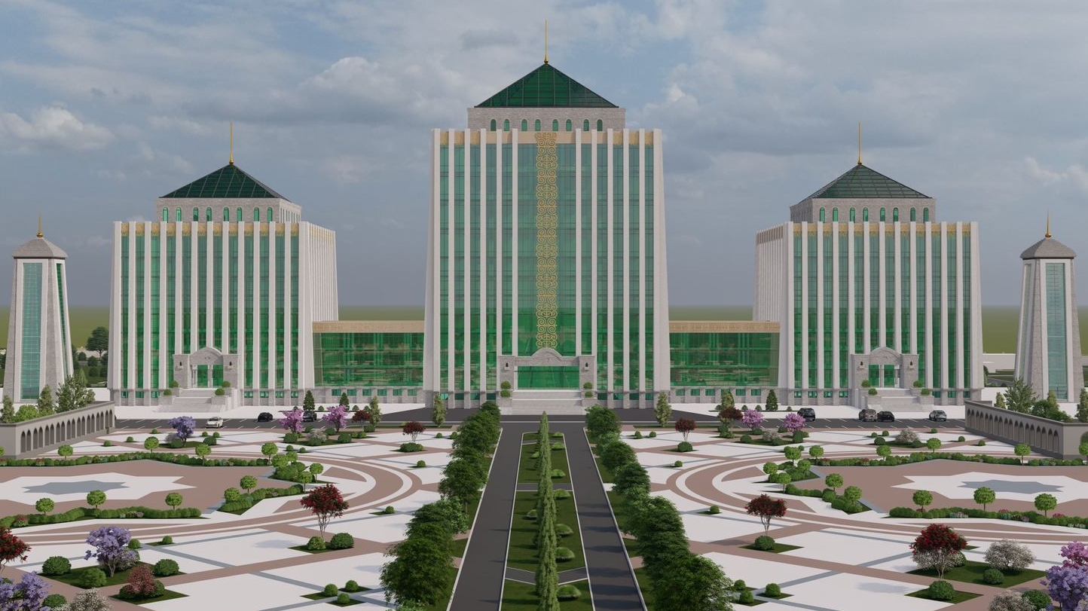
БЮДЖЕТ ДЛЯ ГРАЖДАН
ПРОЕКТ
Закона Чеченской Республики
«О бюджете Чеченской Республики на 2026 год и на плановый период 2027 и 2028 годов»

Slide 2
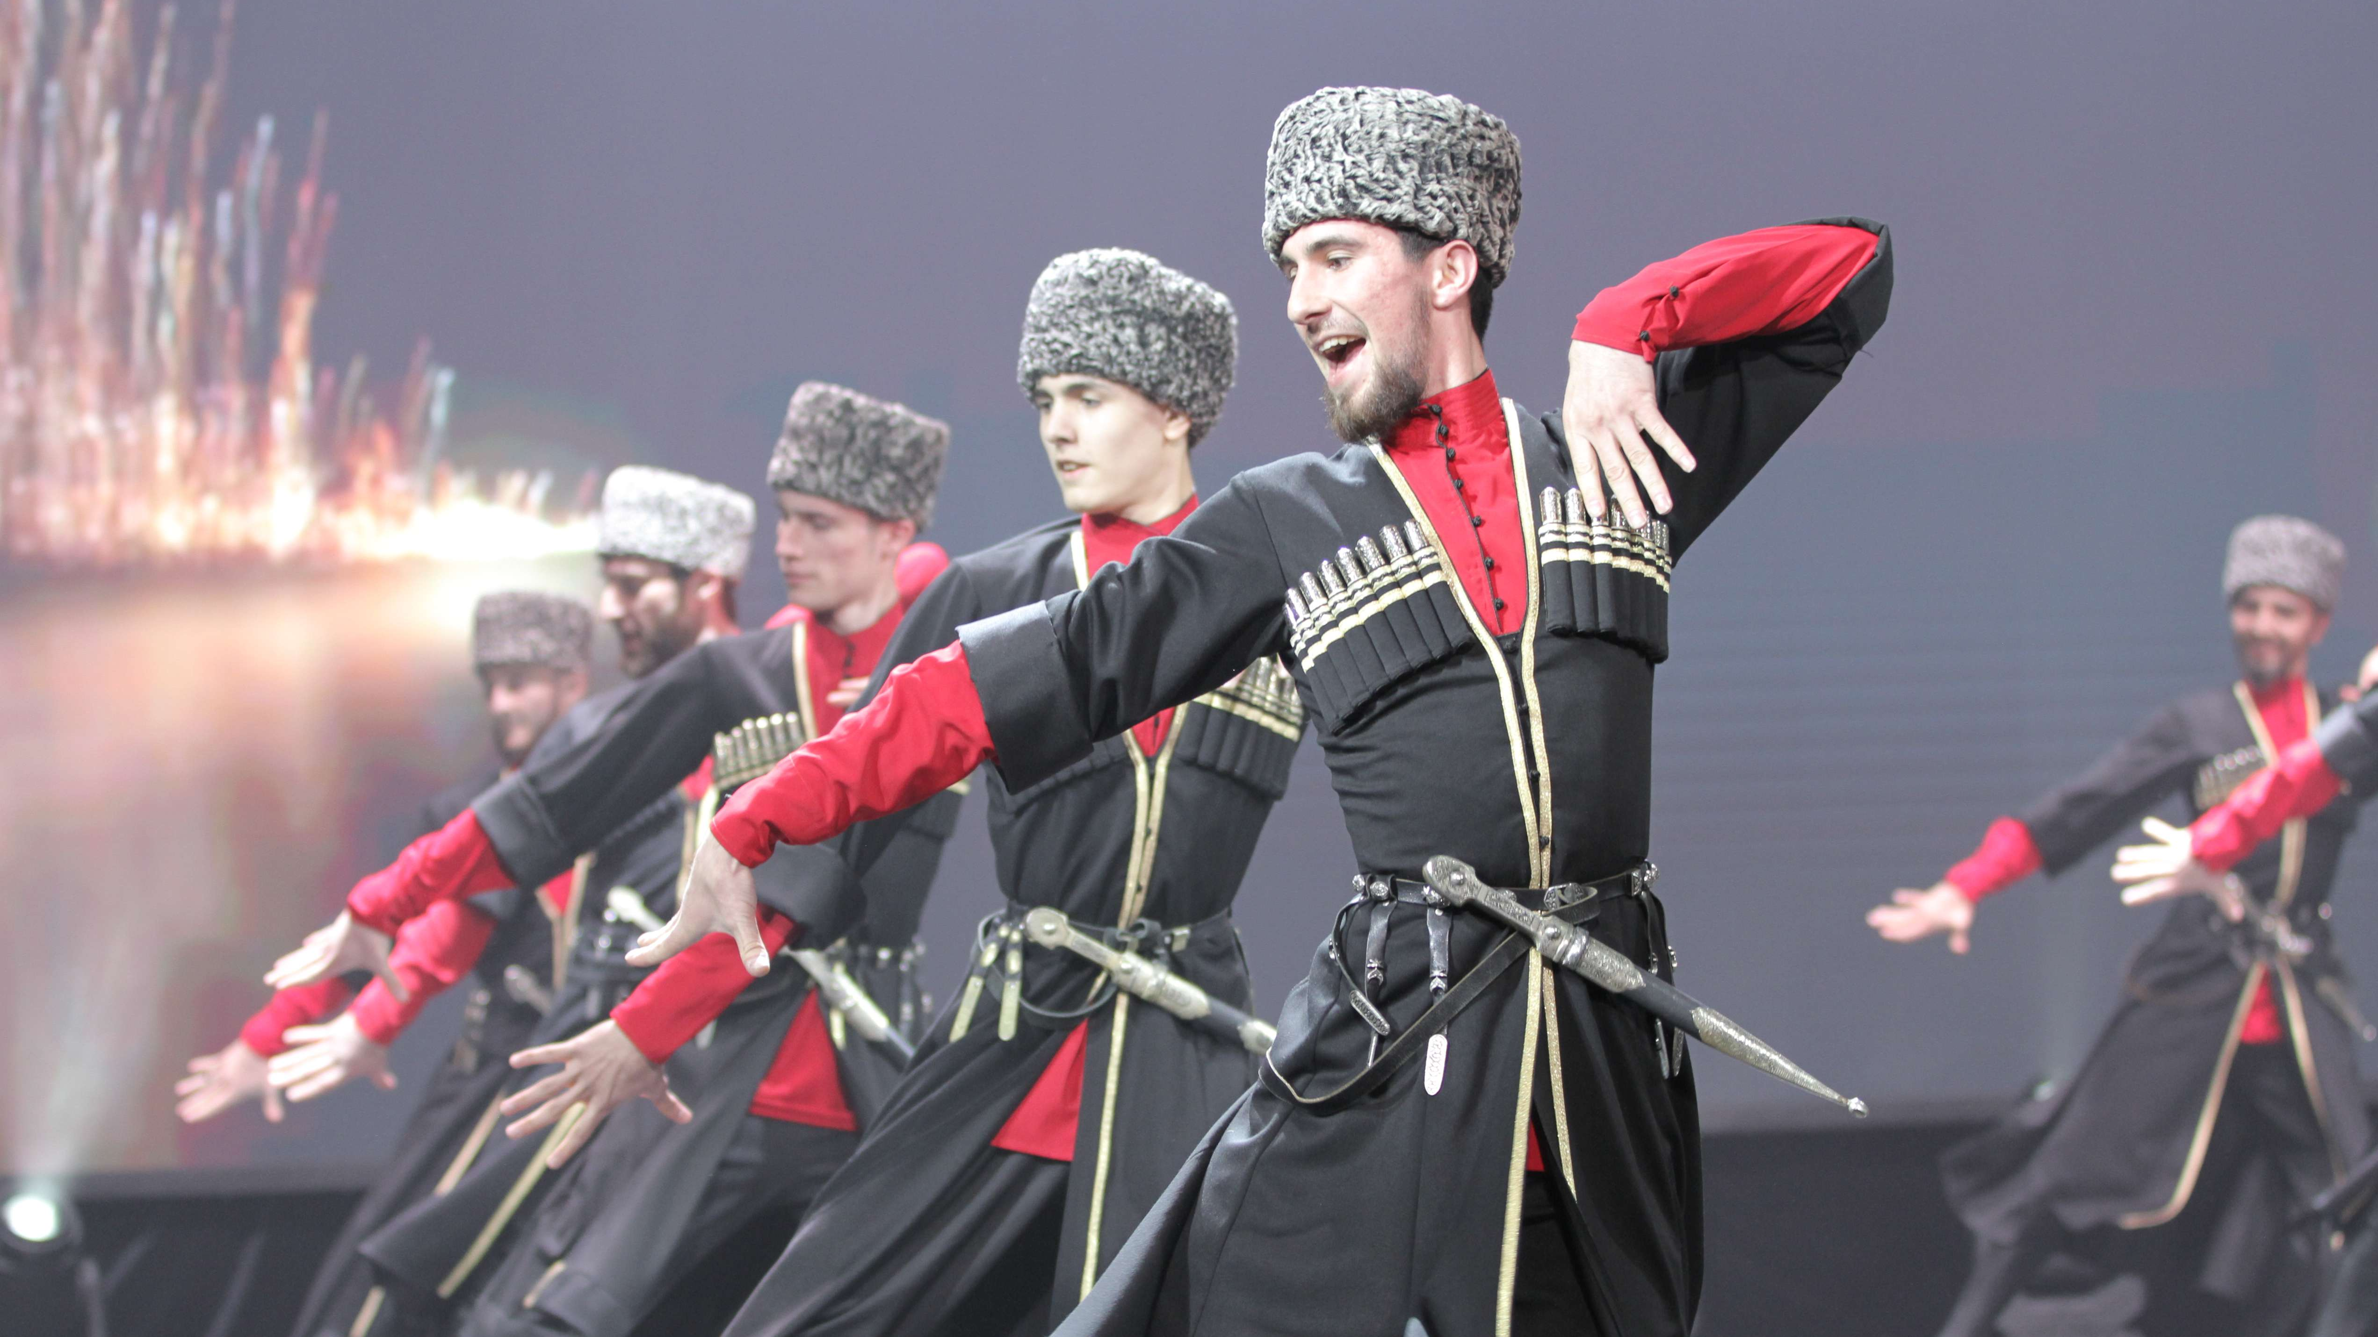

Бюджет - форма образования и расходования денежных средств, предназначенных для финансового обеспечения задач и функций государства и местного самоуправления.
Федеральный бюджет и свод консолидированных бюджетов субъектов Российской Федерации (без учета межбюджетных трансфертов между этими бюджетами) образуют консолидированный бюджет Российской Федерации.
Бюджет субъекта Российской Федерации и свод бюджетов муниципальных образований, входящих в состав субъекта Российской Федерации (без учета межбюджетных трансфертов между этими бюджетами), образуют консолидированный бюджет субъекта Российской Федерации.
Бюджет муниципального района (районный бюджет) и свод бюджетов городских и сельских поселений, входящих в состав муниципального района (без учета межбюджетных трансфертов между этими бюджетами), образуют консолидированный бюджет муниципального района.
ОСНОВНЫЕ ПОНЯТИЯ

Slide 3
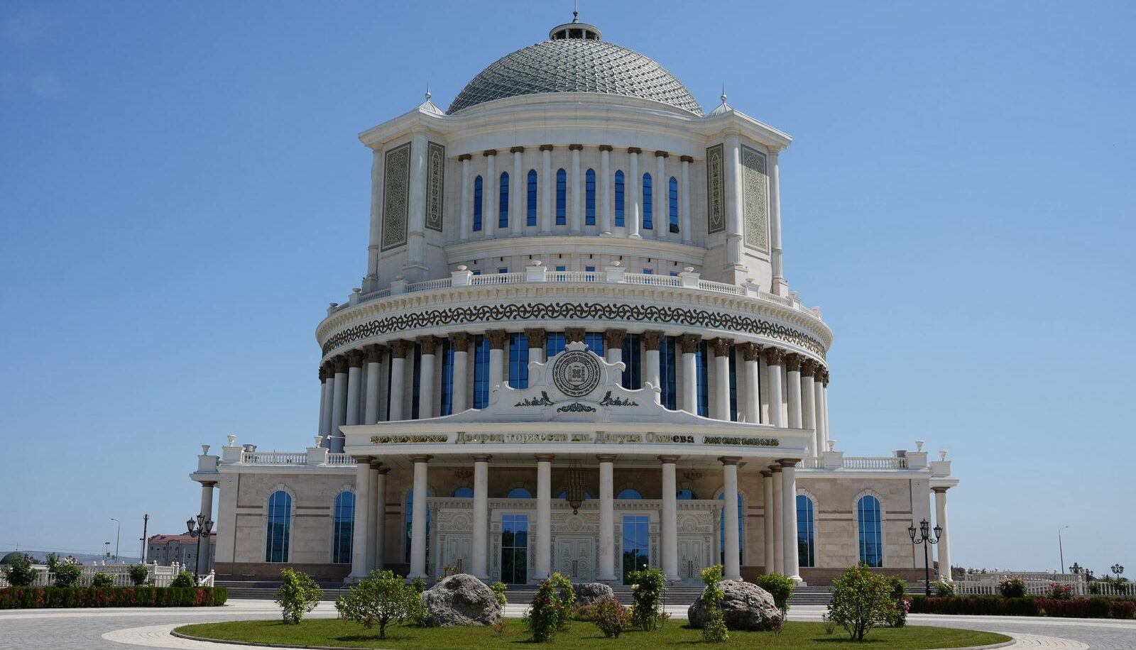
Бюджетный процесс - регламентируемая законодательством Российской Федерации деятельность органов государственной власти, органов местного самоуправления и иных участников бюджетного процесса по составлению и рассмотрению проектов бюджетов, утверждению и исполнению бюджетов, контролю за их исполнением, осуществлению бюджетного учета, составлению, внешней проверке, рассмотрению и утверждению бюджетной отчетности.
Бюджетная система Российской Федерации - основанная на экономических отношениях и государственном устройстве Российской Федерации, регулируемая законодательством Российской Федерации совокупность федерального бюджета, бюджетов субъектов Российской Федерации, местных бюджетов и бюджетов государственных внебюджетных фондов.

Slide 4
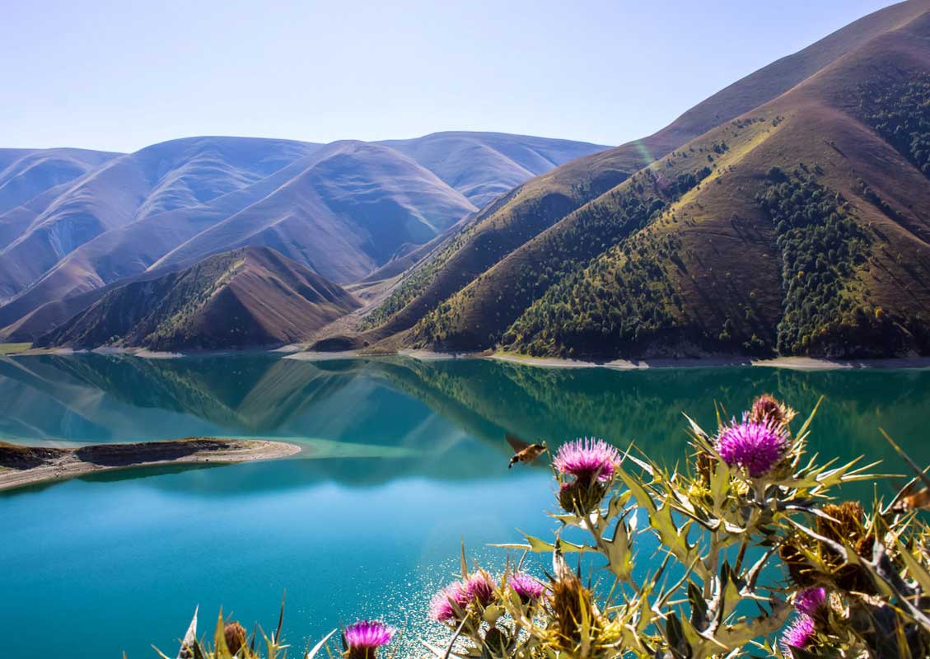
Чеченская Республика — субъект Российской Федерации, входящий в состав Северо-Кавказского федерального округа.
Чеченская Республика расположена на северном склоне Большого Кавказского хребта, Чеченской равнине и Терско - Кумской низменности. Граничит на юге с Грузией, на востоке с Республикой Дагестан, на северо-западе со Ставропольским краем, на западе с Республикой Ингушетия.
Рельеф горный на юге и равнинный на севере.
Общая площадь территории (по данным Росреестра) – 16,2 тыс. км²
(на 1 января 2025 г. - сельскохозяйственные угодья составили 60%, лесные земли - 21%, поверхностные воды, включая болота - 2%).

Slide 5
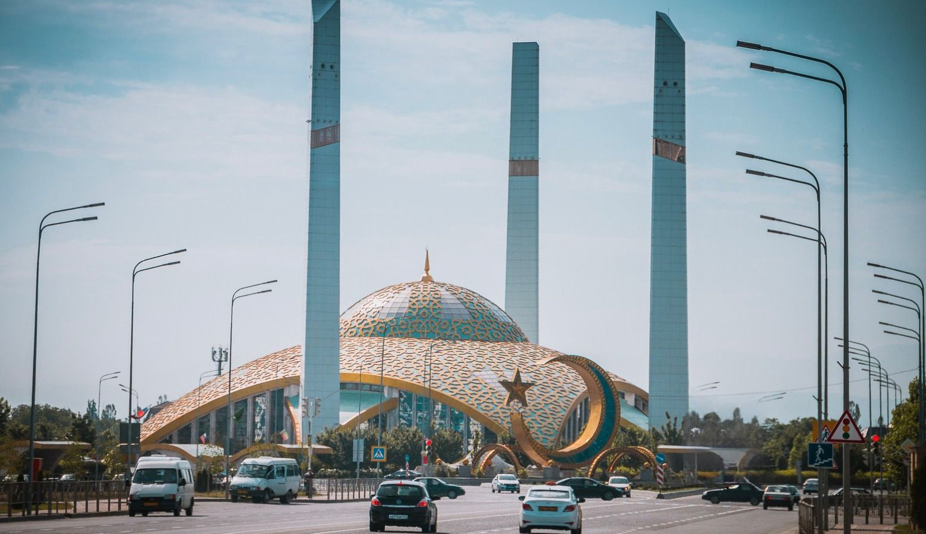
Численность населения на 1 января 2025 года – 1576,6 тыс. человек
Плотность населения на 1 января 2025 года – 97,5 человека на 1 км²

Slide 6
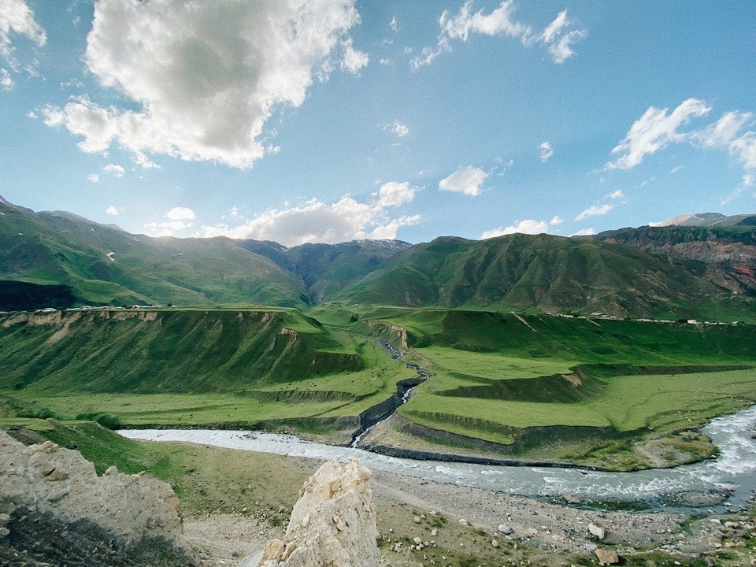

Крупные реки – Терек, Сунжа, Аргун
Расстояние от Грозного до Москвы - 2007 км.
Чеченская Республика занимает в Российской Федерации 76 место по площади территории и 30 место по численности населения.
Символами Чеченской Республики являются государственный герб, государственный флаг и государственный гимн. Государственные символы утверждены
«Законом о государственном гербе Чеченской Республики»,
«Законом о государственном флаге Чеченской Республики»
и «Законом о государственном гимне Чеченской Республики».

Slide 7
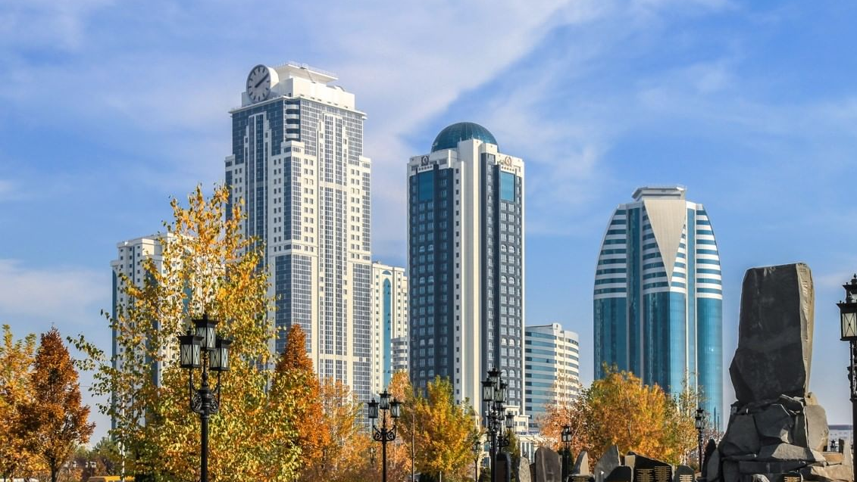
В административном отношении Чеченская Республика состоит из 388 муниципальных образований:
Муниципальные районы – 15
8 городов:
город Ачхой-Мартан
город Курчалой
город Наурская
город Ойсхара
город Серноводское
город Урус-Мартан
город Шали
город Шелковская
Городские населенные пункты – 11
Города республиканского значения – 3
Города – 8
Сельские населенные пункты – 362
3 города республиканского значения;
Город Грозный
Город Аргун
Город Гудермес

Slide 8
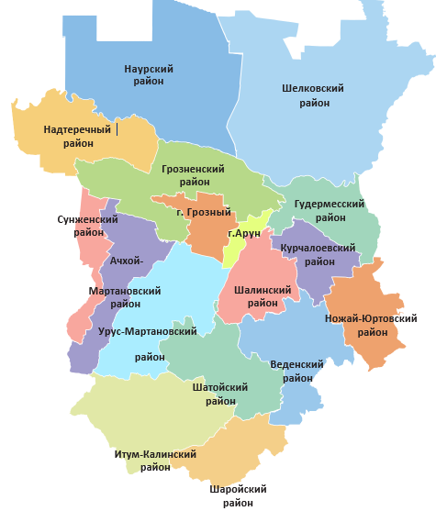
15 муниципальных районов
Ачхой-Мартановский муниципальный район
Веденский муниципальный район
Грозненский муниципальный район
Гудермесский муниципальный район
Итум-Калинский муниципальный район
Курчалоевский муниципальный район
Надтеречный муниципальный район
Наурский муниципальный район
Ножай-Юртовский муниципальный район
Серноводский муниципальный район
Урус-Мартановский муниципальный район
Шалинский муниципальный район
Шаройский муниципальный район
Шатойский муниципальный район
Шелковской муниципальный район

Slide 9
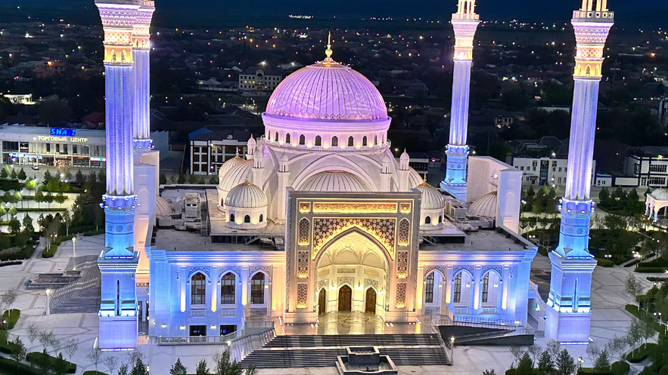
Основные характеристики республиканского бюджета на 2026 год и на плановый период 2027 и 2028 годов.
Основные характеристики республиканского бюджета на 2026 год, определенные исходя из прогнозируемого уровня инфляции, не превышающего 4,0 процента
(декабрь 2026 года к декабрю 2025 года):
прогнозируемый общий объем доходов республиканского бюджета в сумме 142 571 125,0 тыс. рублей, в том числе безвозмездных поступлений в сумме 111 712 508,7 тыс. рублей, налоговых и неналоговых доходов в сумме 30 858 616,3 тыс. рублей;
общий объем расходов республиканского бюджета в сумме 149 890 776,8 тыс. рублей;
прогнозируемый дефицит республиканского бюджета в сумме 7 319 651,8 тыс. рублей.

Slide 10
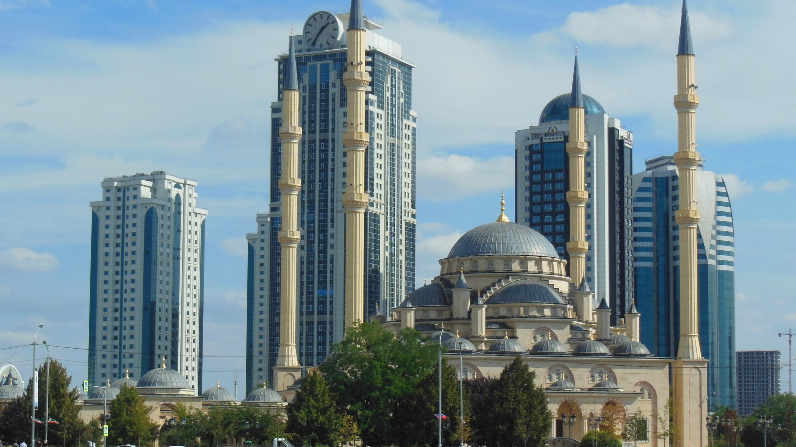
Основные характеристики республиканского бюджета на плановый период 2027 и 2028 годов, определенные исходя из прогнозируемого уровня инфляции, не превышающего соответственно 4,0 процента (декабрь 2027 года к декабрю 2026 года) и 4,0 процента (декабрь 2028 года к декабрю 2027 года):
Прогнозируемый общий объем доходов республиканского бюджета на 2027 год в сумме 124 600 264,1 тыс. рублей, в том числе безвозмездных поступлений в сумме 90 208 530,8 тыс. рублей, налоговых и неналоговых доходов в сумме 34 391 733,3 тыс. рублей, на 2028 год в сумме 126 041 641,0 тыс. рублей, в том числе безвозмездных поступлений в сумме 89 676 823,6 тыс. рублей, налоговых и неналоговых доходов в сумме 36 364 817,4 тыс. рублей;
Общий объем расходов республиканского бюджета на 2027 год в сумме 125 336 302,0 тыс. рублей, в том числе условно утвержденные расходы в сумме 1 969 826,8 тыс. рублей, на 2028 год в сумме 126 477 678,9 тыс. рублей, в том числе условно утвержденные расходы в сумме 4 197 359,4 тыс. рублей;
Прогнозируемый дефицит республиканского бюджета на 2027 год в сумме 736 037,9 тыс. рублей, на 2028 год в сумме 436 037,9 тыс. рублей.

Slide 11
ОСНОВНЫЕ ПОКАЗАТЕЛИ СОЦИАЛЬНО – ЭКОНОМИЧЕСКОГО РАЗВИТИЯ
Показатели | Единица измерения | оценка показателя | прогноз
 |  | 2025 | 2026 |  | 2027 |  | 2028
 |  |  | консервативный | базовый | консервативный | базовый | консервативный | базовый
 |  |  | 1 вариант | 2 вариант | 1 вариант | 2 вариант | 1 вариант | 2 вариант
НАСЕЛЕНИЕ
Численность населения (на 1 января года) | тыс. чел. | 1590,20 | 1610,00 | 1610,50 | 1631,10 | 1631,60 | 1653,50 | 1654,00
Валовой региональный продукт | млн руб. | 468751,4 | 496881,3 | 503187,4 | 524812,7 | 532242,9 | 552982,0 | 561904,0
Сельское хозяйство | млн руб. | 131430,4 | 138913,8 | 138662,2 | 146054,66 | 145938,86 | 153577,7 | 153760,4
СТРОИТЕЛЬСТВО:
Объем работ, выполненных по виду деятельности "Строительство" | в ценах соответств. лет; млн руб. | 179994,60 | 193494,60 | 193494,60 | 208494,60 | 208494,60 | 226994,60 | 226994,60
Ввод в действие жилых домов | тыс. кв. м общей площади | 2700,00 | 2750,00 | 2800,00 | 2850,00 | 2900,00 | 2950,00 | 2990,00
МАЛОЕ И СРЕДНЕЕ ПРЕДПРИНИМАТЕЛЬСТВО, ВКЛЮЧАЯ МИКРОПРЕДПРИЯТИЯ:
Количество малых и средних предприятий, включая микропредприятия (на конец года) | единиц | 30836,0 | 32223,6 | 33919,6 | 33480,3 | 35242,5 | 34786,1 | 36616,9
Оборот малых и средних предприятий, включая микропредприятия | млрд руб. | 286,5 | 315,5 | 333,1 | 351,2 | 369,7 | 371,7 | 391,3
Инвестиции |  | 258451,72 | 268023,73 | 281305,31 | 334430,51 | 351082,66 | 396684,37 | 416423,15
ДЕНЕЖНЫЕ ДОХОДЫ НАСЕЛЕНИЯ:
Прожиточный минимум в среднем на душу населения (в среднем за год), в том числе по основным социально-демографическим группам населения: | руб./мес. | 17023,7 | 18419,5 | 18317,8 | 19156,8 | 19050,2 | 19922,9 | 19812,5
трудоспособного населения | руб./мес. | 18555,8 | 20077,3 | 19966,4 | 20880,9 | 20764,8 | 21715,9 | 21595,6
пенсионеров | руб./мес. | 14641,0 | 15840,8 | 15753,3 | 16474,8 | 16383,2 | 17133,7 | 17038,7
детей | руб./мес. | 16513,0 | 17866,9 | 17768,2 | 18582,1 | 18478,7 | 19352,2 | 19218,1
Численность населения с денежными доходами ниже границы бедности к общей численности населения | % | 15,1 | 13,7 | 13,7 | 12,4 | 12,4 | 11,2 | 11,2
ТРУД И ЗАНЯТОСТЬ:
Номинальная начисленная среднемесячная заработная плата работников организаций | рублей | 46328,7 | 47996,5 | 54553,7 | 49860,0 | 57890,1 | 52760,0 | 61226,5
Уровень зарегистрированной безработицы (на конец года) | % | 4,1 | 6,3 | 6,8 | 6,0 | 6,5 | 5,6 | 6,1
Общая численность безработных (по методологии МОТ) | тыс. чел. | 48,7 | 46,4 | 44,5 | 43,9 | 43,5 | 43,3 | 43,2
Численность безработных, зарегистрированных в государственных учреждениях службы занятости населения (на конец года) | тыс. чел. | 26,1 | 45,3 | 45,8 | 43,3 | 43,8 | 40,6 | 41,1

Slide 12
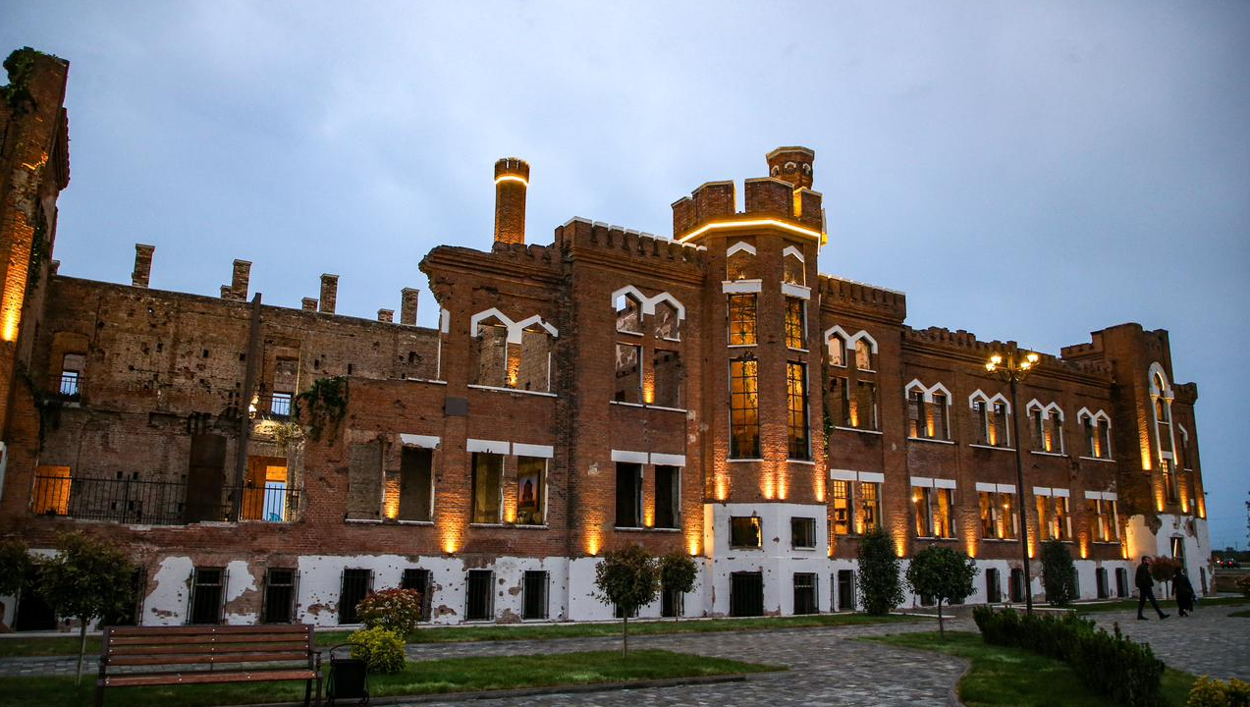

ДОХОДЫ БЮДЖЕТА
Прогнозируемый общий объем доходов республиканского бюджета в 2026 году в сумме 142 571 125,0 тыс. рублей, в том числе безвозмездных поступлений в сумме 111 712 508,7 тыс. рублей, налоговых и неналоговых доходов в сумме 30 858 616,3 тыс. рублей;
Прогнозируемый общий объем доходов республиканского бюджета на плановый период 2027 - 2028 года составляет:
в 2027 году в сумме 124 600 264,1 тыс. рублей, в том числе безвозмездных поступлений в сумме 90 208 530,8 тыс. рублей, налоговых и неналоговых доходов в сумме 34 391 733,3 тыс. рублей;
в 2028 году в сумме 126 041 641,0 тыс. рублей, в том числе безвозмездных поступлений в сумме 89 676 823,6 тыс. рублей, налоговых и неналоговых доходов в сумме 36 364 817,4 тыс. рублей.

Slide 13
ДОХОДЫ БЮДЖЕТА ПО ВИДАМ ДОХОДОВ В 2024-2028 ГОДАХ
ИСТОЧНИКИ ДОХОДОВ | Факт 2024 год | Оценка исполнения в 2025 году | Ожидаемое исполнение 2025 года к 2024 году, % | Прогноз
 |  |  |  | 2026 год | 2027 год | 2028 год
НАЛОГОВЫЕ И НЕНАЛОГОВЫЕ ДОХОДЫ | 25 509,73 | 28 912,33 | 261,13 | 30 858,62 | 34 391,73 | 36 364,82
НАЛОГОВЫЕ ДОХОДЫ | 23 877,37 | 26 458,60 | 110,8 | 28 928,94 | 32 426,72 | 34 363,28
в том числе:
Налог на прибыль организаций | 1 956,43 | 2 130,45 | 108,9 | 2 241,22 | 2 286,33 | 2 392,14
Налог на доходы физических лиц | 11 620,36 | 13 106,61 | 112,8 | 14 611,50 | 15 672,95 | 16 962,83
Акцизы | 4 534,37 | 4 594,55 | 101,3 | 4 998,18 | 7 179,21 | 7 435,33
Налоги на совокупный доход | 590,08 | 1 278,52 | 216,7 | 1 353,67 | 1 407,82 | 1 464,13
Налог на имущество организаций | 4 123,59 | 4 306,54 | 104,4 | 4 625,78 | 4 737,54 | 4 920,44
Транспортный налог | 902,08 | 937,16 | 103,9 | 985,90 | 1 025,33 | 1 066,34
Налог на добычу полезных ископаемых | 12,99 | 15,33 | 118,0 | 18,88 | 19,64 | 20,42
Иные доходные источники | 137,48 | 89,45 | 65,1 | 93,82 | 97,90 | 101,65
НЕНАЛОГОВЫЕ ДОХОДЫ | 1 632,36 | 2 453,73 | 150,3 | 1 929,68 | 1 965,01 | 2 001,54
из них:
Штрафы, санкции, возмещение ущерба | 935,86 | 992,24 | 106,0 | 1 031,76 | 1 031,59 | 1 031,20
БЕЗВОЗМЕЗДНЫЕ ПОСТУПЛЕНИЯ | 121 579,26 | 125 463,00 | 103,2 | 111 712,51 | 90 208,53 | 89 676,82
в том числе:
Безвозмездные поступления от других бюджетов | 120 894,74 | 123 671,56 | 102,3 | 111 712,51 | 90 208,53 | 89 676,82
Дотации | 72 301,62 | 74 266,61 | 102,7 | 70 417,34 | 43 665,30 | 47 146,33
Субсидии | 36 599,24 | 39 028,23 | 106,6 | 28 344,42 | 33 540,92 | 29 074,42
Субвенции | 10 066,59 | 8 162,54 | 81,1 | 10 780,88 | 10 794,60 | 11 210,03
Иные межбюджетные трансферты | 1 927,29 | 2 214,18 | 114,9 | 2 169,87 | 2 207,72 | 2 246,04
Прочие безвозмездные поступления | 684,51 | 1 791,44 | 261,7 | 0,00 | 0,00 | 0,00
ВСЕГО ДОХОДОВ | 147 088,98 | 154 375,33 | 364,32 | 142 571,12 | 124 600,26 | 126 041,64

Slide 14
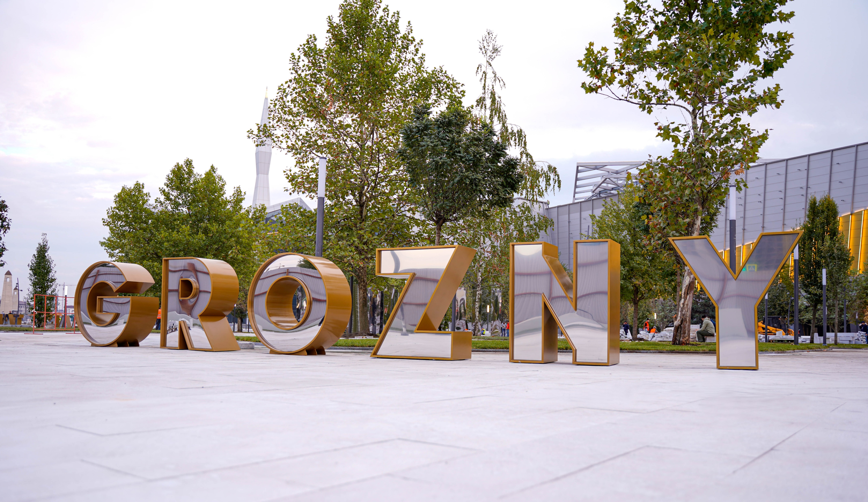

Slide 15
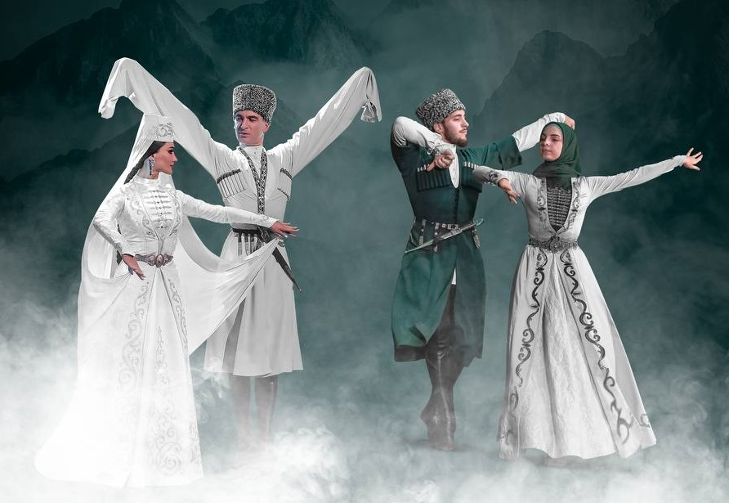
РАСХОДЫ БЮДЖЕТА
Прогнозируемый общий объем расходов республиканского бюджета на 2026 год составляет 149 890 776,8 тыс. рублей, на плановый период 2027 и 2028 годов, в сумме 125 336 302,0 тыс. рублей, и в сумме 126 477 678,9 тыс. рублей соответственно.
Прогнозный объем расходов бюджета Чеченской Республики на 2026 - 2028 годы определен исходя из финансовых возможностей бюджета с учетом сохранения в горизонте прогнозирования социальной ориентированности республиканского бюджета и бюджетов муниципальных образований Чеченской Республики.

Slide 16
СВЕДЕНИЯ О РАСХОДАХ БЮДЖЕТА ЧЕЧЕНСКОЙ РЕСПУБЛИКИ ПО РАЗДЕЛАМ И ПОДРАЗДЕЛАМ
 |  |  |  |  |  |  |  |  |  | тыс. рублей
НАИМЕНОВАНИЕ | 2024 год отчет | 2024 год отчет | 2025 год (оценка) | 2025 год (оценка) | ПРОГНОЗ | ПРОГНОЗ
 |  |  |  |  | 2026 год | 2026 год | 2027 год | 2027 год | 2028 год | 2028 год
1 | 4 | 4 | 5 | 5 | 6 | 6 | 7 | 7 | 8 | 8
Общегосударственные вопросы | 5 564 839,49 | 5 564 839,49 | 6 973 639,29 | 6 973 639,29 | 6 755 783,07 | 6 755 783,07 | 3 505 082,93 | 3 505 082,93 | 3 505 092,03 | 3 505 092,03
Национальная оборона | 58 392,90 | 58 392,90 | 69 988,8 | 69 988,8 | 98 306,30 | 98 306,30 | 109 429,50 | 109 429,50 | 138 783,50 | 138 783,50
Национальная безопасность и правоохранительная деятельность | 342 285,37 | 342 285,37 | 619 221,46 | 619 221,46 | 370 884,18 | 370 884,18 | 335 466,26 | 335 466,26 | 340 416,66 | 340 416,66
Национальная экономика | 26 117 795,50 | 26 117 795,50 | 29 587 042,24 | 29 587 042,24 | 17 912 187,64 | 17 912 187,64 | 20 728 481,70 | 20 728 481,70 | 16 163 477,96 | 16 163 477,96
Жилищно-коммунальное хозяйство | 8 437 812,27 | 8 437 812,27 | 10 401 673,36 | 10 401 673,36 | 5 384 207,10 | 5 384 207,10 | 8 195 082,83 | 8 195 082,83 | 11 107 507,03 | 11 107 507,03
Охрана окружающей среды | 166 443,51 | 166 443,51 | 197 527,60 | 197 527,60 | 179 946,95 | 179 946,95 | 138 905,72 | 138 905,72 | 139 252,02 | 139 252,02
Образование | 51 661 484,03 | 51 661 484,03 | 50 978 550,17 | 50 978 550,17 | 57 268 793,58 | 57 268 793,58 | 33 845 917,17 | 33 845 917,17 | 34 151 416,53 | 34 151 416,53
Культура, кинематография | 2 408 154,56 | 2 408 154,56 | 2 178 800,54 | 2 178 800,54 | 2 831 494,35 | 2 831 494,35 | 1 705 645,63 | 1 705 645,63 | 1 481 204,07 | 1 481 204,07
Здравоохранение | 5 884 709,16 | 5 884 709,16 | 7 425 763,18 | 7 425 763,18 | 8 993 131,32 | 8 993 131,32 | 9 366 996,41 | 9 366 996,41 | 10 863 910,99 | 10 863 910,99
Социальная политика | 37 211 071,95 | 37 211 071,95 | 42 678 583,53 | 42 678 583,53 | 39 578 486,21 | 39 578 486,21 | 38 870 483,66 | 38 870 483,66 | 40 600 975,35 | 40 600 975,35
Физическая культура и спорт | 5 172 120,06 | 5 172 120,06 | 4 950 672,68 | 4 950 672,68 | 5 052 158,52 | 5 052 158,52 | 3 167 893,48 | 3 167 893,48 | 2 869 273,10 | 2 869 273,10
Средства массовой информации | 753 725,34 | 753 725,34 | 793 167,19 | 793 167,19 | 817 662,56 | 817 662,56 | 567 677,97 | 567 677,97 | 557 906,32 | 557 906,32
Обслуживание государственного (муниципального) долга | 366 908,78 | 366 908,78 | 428 270,14 | 428 270,14 | 405 651,63 | 405 651,63 | 374 383,12 | 374 383,12 | 343 121,87 | 343 121,87
Межбюджетные трансферты общего характера бюджетам бюджетной системы Российской Федерации | 5 547 109,32 | 5 547 109,32 | 5 324 073,90 | 5 324 073,90 | 4 242 083,40 | 4 242 083,40 | 4 424 855,62 | 4 424 855,62 | 4 215 341,48 | 4 215 341,48
Итого расходов: | 149 692 852,25 | 149 692 852,25 | 162 606 974,07 | 162 606 974,07 | 149 890 776,80 | 149 890 776,80 | 125 336 301,99 | 125 336 301,99 | 126 477 678,89 | 126 477 678,89

Slide 18

Прогноз расходов бюджета Чеченской Республики на 2026-2028 годы рассчитан исходя из уточненных плановых назначений по расходам консолидированного бюджета Чеченской Республики на 2025 год по состоянию на 1 октября 2025 года, скорректированных на прогнозный уровень инфляции на 2026-2028 годы в соответствии с прогнозом социально - экономического развития Российской Федерации на 2026 год и на плановый период 2027 и 2028 годов по следующим направлениям:
повышение оплаты труда отдельных категорий работников в сфере образования, здравоохранения, социального обеспечения населения, культуры и науки в целях сохранения, предусмотренных указами Президента Российской Федерации 2012 года соотношений оплаты труда отдельных категорий работников бюджетной сферы и среднемесячного дохода от трудовой деятельности;
повышение оплаты труда работников бюджетной сферы, на которых не распространяется действие указов Президента Российской Федерации 2012 года, исходя из непревышения темпов и сроков повышения оплаты труда соответствующих категорий работников, предусмотренных на федеральном уровне.

Slide 20
СВЕДЕНИЯ о расходах бюджета чеченской республики по государственным программам и непрограммным направлениям деятельности на 2024 - 2028 годы
тыс. рублей
Наименование государственной программы | 2024 год (факт) | 2025 (оценка исполнения) | прогноз |  |  | 2025/2024, % | 2026/2025, % | 2027/2026, % | 2028/2027, %
 |  |  | 2026 | 2027 | 2028
1 | 3 | 4 | 5 | 6 | 7 | 8 | 9 | 10 | 11
Государственная программа "Развитие здравоохранения Чеченской Республики" | 16 647 186,04 | 19 543 243,47 | 22 387 056,96 | 23 586 205,54 | 26 045 863,83 | 117,4 | 114,6 | 105,4 | 110,4
Государственная программа "Развитие образования Чеченской Республики" | 48 817 469,51 | 48 154 636,35 | 56 218 299,80 | 33 527 865,49 | 33 859 944,14 | 98,6 | 116,7 | 59,6 | 101,0
Государственная программа "Социальная поддержка и содействие занятости населения Чеченской Республики" | 25 788 821,27 | 29 693 859,65 | 25 239 769,67 | 23 436 764,23 | 24 512 090,27 | 115,1 | 85,0 | 92,9 | 104,6
Государственная программа "Развитие физической культуры и спорта Чеченской Республики" | 6 671 256,74 | 4 906 173,30 | 5 057 346,92 | 3 147 350,76 | 2 879 180,30 | 73,5 | 103,1 | 62,2 | 91,5
Государственная программа "Региональная политика и федеративные отношения Чеченской Республики" | 841 945,06 | 862 429,90 | 914 320,05 | 625 983,75 | 616 212,10 | 102,4 | 106,0 | 68,5 | 98,4
Государственная программа "Развитие культуры в Чеченской Республике" | 2 352 458,47 | 2 581 199,69 | 3 777 371,38 | 2 197 357,85 | 1 865 239,33 | 109,7 | 146,3 | 58,2 | 84,9
Государственная программа "Развитие промышленности, энергетики и повышение энергоэффективности в Чеченской Республике" | 443 768,33 | 441 447,49 | 983 772,25 | 76 731,88 | 76 731,88 | 99,5 | 222,9 | 7,8 | 100,0
Государственная программа "Развитие дорожной отрасли Чеченской Республики" | 8 839 606,58 | 16 060 616,93 | 11 033 973,58 | 17 864 714,45 | 12 911 471,46 | 181,7 | 68,7 | 161,9 | 72,3
Государственная программа " Экономическое развитие и инновационная экономика Чеченской Республики" | 5 269 808,25 | 677 844,23 | 665 751,99 | 509 801,66 | 509 954,08 | 12,9 | 98,2 | 76,6 | 100,0
Государственная программа "Развитие сельского хозяйства и регулирование рынков сельскохозяйственной продукции, сырья и продовольствия" | 1 757 099,57 | 3 037 745,51 | 1 621 465,15 | 1 587 693,16 | 1 592 318,42 | 172,9 | 53,4 | 97,9 | 100,3
Государственная программа "Обеспечение доступным и комфортным жильем и услугами ЖКХ граждан, проживающих в Чеченской Республике" | 10 916 556,87 | 13 618 719,64 | 4 838 851,19 | 7 543 121,20 | 9 828 228,23 | 124,8 | 35,5 | 155,9 | 130,3

Slide 21
СВЕДЕНИЯ о расходах бюджета Чеченской Республики по государственным программам и непрограммным направлениям деятельности на 2024 - 2028 годы
тыс. рублей
Наименование государственной программы | 2024 год (факт) | 2025 (оценка исполнения) | прогноз |  |  | 2025/2024, % | 2026/2025, % | 2027/2026, % | 2028/2027, %
 |  |  | 2026 | 2027 | 2028
1 | 3 | 4 | 5 | 6 | 7 | 8 | 9 | 10 | 11
Государственная программа "Обеспечение финансовой устойчивости Чеченской Республики" | 6 472 147,09 | 6 407 865,87 | 5 276 099,63 | 5 173 011,00 | 4 932 235,60 | 99,0 | 82,3 | 98,0 | 95,3
Государственная программа "Охрана окружающей среды и развитие лесного хозяйства Чеченской Республики" | 1 036 702,58 | 1 078 995,59 | 987 071,87 | 588 245,21 | 710 023,28 | 104,1 | 91,5 | 59,6 | 120,7
Государственная программа "Защита населения и территорий от чрезвычайных ситуаций" | 272 701,18 | 259 526,98 | 268 659,84 | 229 641,02 | 229 641,02 | 95,2 | 103,5 | 85,5 | 100,0
Государственная программа "Развитие транспортной системы и связи в Чеченской Республике" | 6 727 539,77 | 5 069 816,96 | 1 779 649,74 | 417 735,40 | 537 183,68 | 75,4 | 35,1 | 23,5 | 128,6
Государственная программа "Эффективное вовлечение в оборот земель сельскохозяйственного назначения и развитие мелиоративного комплекса Чеченской Республики" | 165 735,96 | 557 721,37 | 776 095,79 | 0,00 | 0,00 | 336,5 | 139,2 | 0,0 | 0,0
Государственная программа "Развитие молодежной политики Чеченской Республики" | 115 092,70 | 303 824,15 | 168 660,54 | 91 371,82 | 91 371,82 | 264,0 | 55,5 | 54,2 | 100,0
Государственная программа "Формирование современной городской среды на территории Чеченской Республики" | 864 958,73 | 946 585,29 | 838 340,42 | 411 902,94 | 416 521,54 | 109,4 | 88,6 | 0,0 | 0,0
Государственная программа «Развитие туризма в Чеченской Республике» | 670 881,89 | 266 237,06 | 208 189,87 | 124 393,01 | 33 705,53 | 39,7 | 78,2 | 59,7 | 27,1
Государственная программа "Комплексное развитие сельских территорий" | 509 963,76 | 474 946,50 | 484 783,33 | 1 104 874,52 | 1 879 402,84 | 93,1 | 102,1 | 227,9 | 170,1
Непрограммные расходы республиканских органов исполнительной власти | 578 470,37 | 1 982 187,18 | 2 079 400,04 | 585 357,58 | 439 204,54 | 342,7 | 104,9 | 28,2 | 75,0
ИТОГО | 17 414 194,05 | 17 347 706,94 | 12 866 951,06 | 8 726 532,49 | 9 269 289,85 | 1 559,0 | 880,8 | 636,6 | 816,9

Slide 22
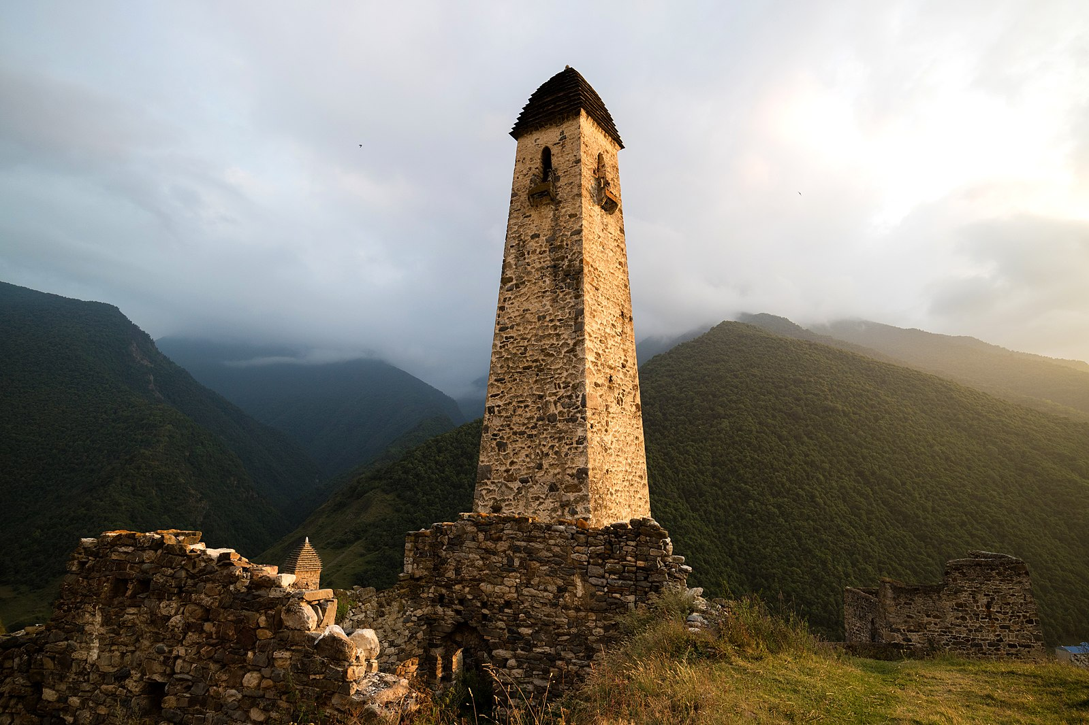
Сведения об оценке налоговых расходов, предоставляемых в соответствии с законодательством Чеченской Республики
 |  |  |  |  |  |  | тыс. рублей
Наименование налога по которому предусматривается налоговый расход | Наименование налогового расхода (содержание налоговой льготы освобождения или иной преференции) | Целевая категория плательщиков налогов, для которых предусмотрены налоговые расходы | Правовое основание | 2024 отчет | 2025 год оценка | 2026 год | 2027 год | 2028 год
 |  |  |  |  |  | прогноз
Налог на имущество организаций | Пониженная налоговая ставка в отношении организаций, реализующих приоритетные инвестиционные проекты, включенные в перечень, утверждаемый Правительством Чеченской Республики в соответствии с Законом Чеченской Республики "Об инвестициях и гарантиях инвесторам в Чеченской Республике" | Организации, реализующие приоритетные инвестиционные проекты, включенные в перечень, утверждаемый Правительством Чеченской Республики в соответствии с Законом Чеченской Республики от 10.06.2006 № 16-РЗ | Закон ЧР от 13.10.2006 № 33-рз "О налоге на имущество организаций" ст.2/ч.4 | 462 693 | 399 423 | 379 451 | 360 478 | 342 454
 | Пониженная ставка налога для государственных учреждений здравоохранения, входящих в систему обязательного медицинского страхования на территории Чеченской Республики, в отношении имущества, используемого для оказания медицинской помощи населению в рамках реализации территориальной программы обязательного медицинского страхования | Государственные учреждения здравоохранения Чеченской Республики, входящие в систему обязательного медицинского страхования на территории Чеченской Республики, - в отношении имущества, используемого ими для оказания медицинской помощи населению в рамках реализации территориальной программы обязательного медицинского страхования. | Закон ЧР от 13.10.2006 № 33-рз "О налоге на имущество организаций" ст.2/п.3 (до 01.01.2018 ст.3/абз.4) | 217 872 | 164 534 | 156 307 | 148 492 | 141 067
 | Пониженная налоговая ставка для газораспределительных организаций, зарегистрированных на территории Чеченской Республики по месту их нахождения, в отношении имущества, относящегося к объектам газораспределительной системы | Газораспределительные организации, зарегистрированные на территории Чеченской Республики по месту их нахождения, в отношении имущества, относящегося к объектам газораспределительной системы | Закон ЧР от 13.10.2006 № 33-рз "О налоге на имущество организаций" ст.2/п. 3.1. | 76 068 | 77 486 | 79 035 | 80 616 | 84 647
 | Пониженная налоговая ставка организаций жилищно-коммунального хозяйства в отношении объектов жилищного фонда и инженерной инфраструктуры жилищно-коммунального комплекса | Организации жилищно-коммунального хозяйства - в отношении объектов жилищного фонда и инженерной инфраструктуры жилищно-коммунального комплекса | Закон ЧР от 13.10.2006 № 33-рз "О налоге на имущество организаций" ст.1 | 32 436 | 30 814 | 29 273 | 27 810 | 26 419
 |  |  | Итого: | 18 895 080 | 19 317 806 | 19 845 413 | 20 390 774 | 20 957 129

Slide 23
Сведения об оценке налоговых расходов, предоставляемых в соответствии с законодательством Чеченской Республики
 |  |  |  |  |  |  |  | тыс. рублей
Наименование налога по которому предусматривается налоговый расход | Наименование налогового расхода (содержание налоговой льготы освобождения или иной преференции) | Целевая категория плательщиков налогов, для которых предусмотрены налоговые расходы | Правовое основание | 2024 отчет | 2025 год оценка | 2026 год |  | 2027 год |  | 2028 год
 |  |  |  |  |  | прогноз
Транспортный налог | Освобождаются от уплаты налога инвалиды I и II групп | Инвалиды I и II групп | Закон ЧР от 13.10.2006 № 32-рз "О транспортном налоге в Чеченской Республике" ст.9/ч.1/пп.5 | 12 390 | 12 510 | 12 760 | 12 760 | 12 760 | 12 760 | 12 760
 | Освобождаются от уплаты налога лица, признанные пострадавшими от политических репрессий, включая граждан из числа репрессированных народов, подвергшихся репрессиям на территории Российской Федерации по признакам национальной и иной принадлежности | Лица, признанные пострадавшими от политических репрессий, включая граждан из числа репрессированных народов, подвергшихся репрессиям на территории Российской Федерации по признакам национальной и иной принадлежности | Закон ЧР от 13.10.2006 № 32-рз "О транспортном налоге в Чеченской Республике" ст.9/ч.1/пп.6 | 14 710 | 14 880 | 15 030 | 15 030 | 15 030 | 15 030 | 15 030
 | Освобождаются от уплаты налога граждане, подвергшиеся воздействию радиации вследствие чернобыльской катастрофы, в соответствии с Законом Российской Федерации "О социальной защите граждан, подвергшихся воздействию радиации вследствие катастрофы на Чернобыльской АЭС | Участники чернобыльской катастрофы, в соответствии с Законом Российской Федерации "О социальной защите граждан, подвергшихся воздействию радиации вследствие катастрофы на Чернобыльской АЭС | Закон ЧР от 13.10.2006 № 32-рз "О транспортном налоге в Чеченской Республике" ст.9/ч.1/пп.4 | 3 | 3 | 3 | 3 | 3 | 3 | 3
Упрощенная система налогообложения | Пониженные (1-5% - в 2016-2017 гг.; 1,2 и 6 процентов - с 2018 г. - в зависимости от численности работников) | Налогоплательщики, применяющие упрощенную систему налогообложения и выбравшие в качестве объекта налогообложения доходы | Закон ЧР от 27.11.2015 № 49-РЗ "О ставках налога, взимаемого в связи с применением упрощенной системы налогообложения" ст.1 | 17 930 389 | 18 468 301 | 19 022 350 | 19 593 020 | 19 593 020 | 20 180 811 | 20 180 811
 | Пониженные (5% - в 2016-2017 гг.; 5%, 7% и 15% - в 2018 г.) для организаций и ИП, применяющих упрощенную систему налогообложения и выбравших в качестве объекта налогообложения доходы, уменьшенные на величину расходов, исходя из средней численности работников за налоговый (отчетный) | Организации и ИП | Закон ЧР от 27.11.2015 № 49-РЗ "О ставках налога, взимаемого в связи с применением упрощенной системы налогообложения" ст.2 | 148 519 | 149 855 | 151 204 | 152 565 | 152 565 | 153 938 | 153 938
 |  |  | Итого: | 18 895 080 | 19 317 806 | 19 845 413 | 20 390 774 | 20 390 774 | 20 957 129 | 20 957 129

